Slide 1
Проект бюджета Борского сельского поселения на 2023 год и на плановый период 2024 и 2025 годов
БЮДЖЕТ ДЛЯ ГРАЖДАН

Slide 2
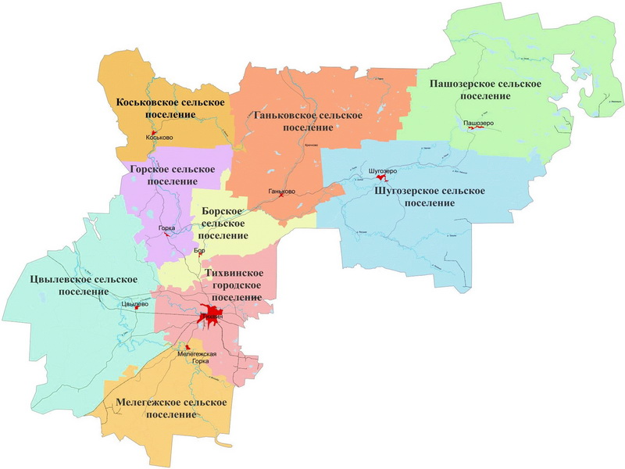
Площадь территории – 315 км²
Численность населения – 1 572 человек
В состав Борского сельского поселения входят:
11 населенных пунктов,
центр поселения – дер. Бор

Slide 3
ОСНОВНЫЕ ПОНЯТИЯ И ТЕРМИНЫ
Бюджет – форма образования и расходования денежных средств, предназначенных для финансового обеспечения задач и функций государства и местного самоуправления.
Доходы – поступающие в бюджет денежные средства.
Расходы – выплачиваемые из бюджета денежные средства на исполнение бюджетных обязательств.
Профицит бюджета – превышение доходов бюджета над его расходами.
Дефицит бюджета – превышение расходов бюджета над его доходами.
Доходы бюджета
Налоговые доходы предусматриваются налоговым законодательством Российской Федерации, подразделяются на федеральные, региональные и местные налоги и сборы. Зачисляются в федеральный, региональный (областной) или местный бюджеты на основании нормативов (процентов) отчислений.
Неналоговые доходы: доходы от использования муниципального имущества; доходы от платных услуг, оказываемых муниципальными учреждениями; штрафы; платежи при пользовании природными ресурсами; доходы от продажи муниципального имущества; иные неналоговые доходы.
Безвозмездные поступления: дотации, субвенции, субсидии, иные межбюджетные трансферты из других бюджетов, безвозмездные поступления от юридических и физических лиц, в том числе добровольные пожертвования

Slide 4
ОСНОВНЫЕ ПОНЯТИЯ И ТЕРМИНЫ
Безвозмездные поступления
Дотации – межбюджетные трансферты, предоставляемые на безвозмездной и безвозвратной основе без установления целей их использования.
Аналогия в семейном бюджете: Вы даете своему ребёнку карманные деньги
Субвенции – межбюджетные трансферты, предоставляемые из федерального и (или) областного бюджетов на исполнение переданных государственных полномочий.
Аналогия в семейном бюджете: Вы даете своему ребёнку деньги и отправляете его в магазин купить продукты по списку, который Вы ему дали
Субсидии – межбюджетные трансферты, предоставляемые из федерального и (или) областного бюджетов на софинансирование расходов местных бюджетов.
Аналогия в семейном бюджете: Вы «добавляете» деньги для того, чтобы ваш ребёнок купил себе книгу
Межбюджетные трансферты – средства, предоставляемые одним бюджетом бюджетной системы РФ другому бюджету бюджетной системы РФ.
Очередной финансовый год – год, следующий за текущим финансовым годом (2022 год)
Плановый период – два финансовых года, следующие за очередным финансовым годом (2023 и 2024 годы)
Бюджетные ассигнования – предельные объёмы денежных средств в соответствующем финансовом году на исполнение бюджетных обязательств

Slide 5
ЭТАПЫ БЮДЖЕТНОГО ПРОЦЕССА
Формирование проекта бюджета
осуществляет комитет финансов администрации Тихвинского района.
Рассмотрение проекта бюджета
Проект бюджета рассматривается депутатами на постоянных комиссиях и заседаниях совета депутатов Тихвинского района;
По проекту бюджета проводятся публичные слушания;
Проект бюджета размещается на сайте Тихвинского района в сети Интернет в разделе «Открытый бюджет Тихвинского района».
Утверждение бюджета
бюджет на очередной финансовый год и на плановый период утверждается в двух чтениях на заседаниях совета депутатов Тихвинского района:
при первом чтении принимается решение о принятии (за основу) проекта бюджета, утверждаются основные характеристики бюджета – доходы, расходы и дефицит;
при втором чтении принимается решение об утверждении бюджета.
Контроль за исполнением бюджета
исполнение бюджета контролируется контрольно-счётной палатой Тихвинского района и органами муниципального финансового контроля Тихвинского района.

Slide 6
ПРОГНОЗ ОСНОВНЫХ ПАРАМЕТРОВ БЮДЖЕТА
тысяч рублей

Slide 7
ДИНАМИКА ДОХОДОВ БЮДЖЕТА
тысяч рублей

Slide 8
СТРУКТУРА НАЛОГОВЫХ ДОХОДОВ БЮДЖЕТА
тысяч рублей
№ | наименование дохода | прогноз на 2023 год | прогноз на 2024 год | прогноз на 2025 год
1 | Налог на доходы физических лиц (НДФЛ) | 596,6 | 605,5 | 614,6
2 | Акцизы по подакцизным товарам (продукции), производимым на территории Российской Федерации | 1 579,3 | 1 579,3 | 1 579,3
3 | Налог на имущество физических лиц | 394,1 | 401,9 | 410,0
4 | Земельный налог | 459,6 | 468,8 | 478,1
5 | Государственная пошлина | 0,4 | 0,4 | 0,4
ИТОГО |  | 3 030,0 | 3 055,9 | 3 082,4

Slide 9
СТРУКТУРА НЕНАЛОГОВЫХ ДОХОДОВ БЮДЖЕТА
тысяч рублей
№ | Наименование дохода | Прогноз на 2023 год | Прогноз на 2024 год | Прогноз на 2025 год
1 | Доходы от сдачи в аренду имущества, составляющего государственную (муниципальную) казну (за исключением земельных участков) | 352,40 | 352,40 | 352,40
2 | Прочие поступления от использования имущества, находящегося в государственной и муниципальной собственности | 308,30 | 308,30 | 308,30
3 | Доходы от оказания платных услуг и компенсации затрат государства | 10,00 | 10,00 | 10,00
ИТОГО |  | 670,7 | 670,7 | 670,7

Slide 10
СТРУКТУРА БЕЗВОЗМЕЗДНЫХ ДОХОДОВ БЮДЖЕТА
тысяч рублей
№ | Наименование дохода | Прогноз на 2023 год | Прогноз на 2024 год | Прогноз на 2025 год
1 | дотации | 9 824,9 | 10 088,2 | 10 335,4
2 | субсидии | 3 287,4 | 1 566,2 | 1 566,2
3 | субвенции | 157,6 | 162,8 | 3,5
4 | иные межбюджетные трансферты | 9 625,2 | 9 777,4 | 9 503,7
ИТОГО |  | 22 895,1 | 21 594,6 | 21 408,8

Slide 11
ДИНАМИКА РАСХОДОВ БЮДЖЕТА
тысяч рублей

Slide 12
СТРУКТУРА РАСХОДОВ БЮДЖЕТА
тысяч рублей
Всего расходов
26 595,8
Национальная безопасность и правоохранительная деятельность
1 016,3
Национальная экономика
1 906,4
Жилищно-коммунальное хозяйство
2 685,4
Социальная политика
1 340,4
Физическая культура и спорт
1 751,5
Общегосударственные вопросы
7 827,7
Культура и кинематография 10 068,1

Slide 13
РАСХОДЫ БЮДЖЕТА ПО МУНИЦИПАЛЬНЫМ ПРОГРАММАМ
тысяч рублей
№ | Наименование муниципальной программы | 2023 год | 2024 год | 2025 год
1 | Муниципальная программа "Развитие сферы культуры и спорта в Борском сельском поселении" | 11 819,6 | 11 971,7 | 11 698,0
2 | Муниципальная программа "Создание условий для эффективного выполнения органами местного самоуправления своих полномочий не территории Борского сельского поселения" | 2 927,2 | 932,1 | 953,6
3 | Муниципальная программа "Обеспечение устойчивого функционирования и развития коммунальной и инженерной инфраструктуры в Борском сельском поселении" | 76,8 | 216,0 | 216,0
4 | Муниципальная программа "Содержание и ремонт автомобильных дорог общего пользования местного значения в Борском сельском поселении" | 1 746,4 | 2 322,4 | 2 352,4
5 | Муниципальная программа "Переселение граждан из аварийного жилищного фонда на территории МО Борское сельское поселение Тихвинского муниципального района Ленинградской области" | 52,7 | 52,7 | 52,7
 | Итого по муниципальным программам | 16 622,7 | 15 494,9 | 15 272,7
 | Непрограммные расходы | 9973,1 | 9480,8 | 9 184,7

Slide 14
Спасибо за внимание!

